Slide 1

Clase 43. Programación Backend
DOCUMENTACIÓN EN API REST

Slide 2


Repaso de API REST.
Aprender acerca del módulo Express Generator para crear proyectos Node.
Conocer acerca de la importancia de la documentación de una API REST, y cómo generarla utilizando Swagger.
OBJETIVOS DE LA CLASE

Slide 3

CRONOGRAMA DEL CURSO
Clase 42
Clase 43
Clase 44
Arquitectura del servidor: Persistencia
Documentación de APIs
GraphQL

Slide 4
GENERADOR DE PROYECTOS CON EXPRESS

Slide 5
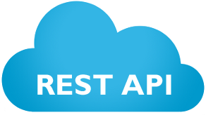

¿De qué se trata?
Express tiene un generador de aplicaciones, con el cual podemos generar la estructura de una API REST. Este módulo se llama Express generator.
Vamos a ver un ejemplo de un proyecto creado con este módulo.
Previo a empezar, en el proyecto de ejemplo se utilizan dos módulos que vamos a explicar a continuación.
El módulo de Debug que se utiliza para loguear registros que no se deben mostrar luego en producción.
El módulo de Morgan se utiliza para loguear en consola registros como errores.

Slide 6
Módulo Debug
Express utiliza el módulo debug internamente para registrar información sobre las coincidencias de rutas, las funciones de middleware que se están utilizando, la modalidad de aplicación y el flujo del ciclo de solicitud/respuestas.

Slide 7

* https://expressjs.com/en/guide/debugging.html
Módulo Debug
Para ver todos los registros internos utilizados en Express, establecer la variable de entorno DEBUG en express:* cuando iniciamos la aplicación con el comando:
Para utilizar Debug en una aplicación generada con Express, usamos el siguiente comando: Donde sample-app es el nombre de nuestra aplicación.
"start": "set DEBUG=autogenerated:* && node ./bin/www"
"start": "set DEBUG=express:* && node ./bin/www"

Slide 8

Módulo Morgan
Morgan es una herramienta de registro (middleware) que se puede usar en servidores HTTP implementados usando Express & Node. Se puede usar para registrar solicitudes, errores y más en la consola.
Lo instalamos como siempre con el comando:
Luego lo requerimos en el app.js:
Podemos ahora usarlo como middleware a nivel aplicación:

Slide 9

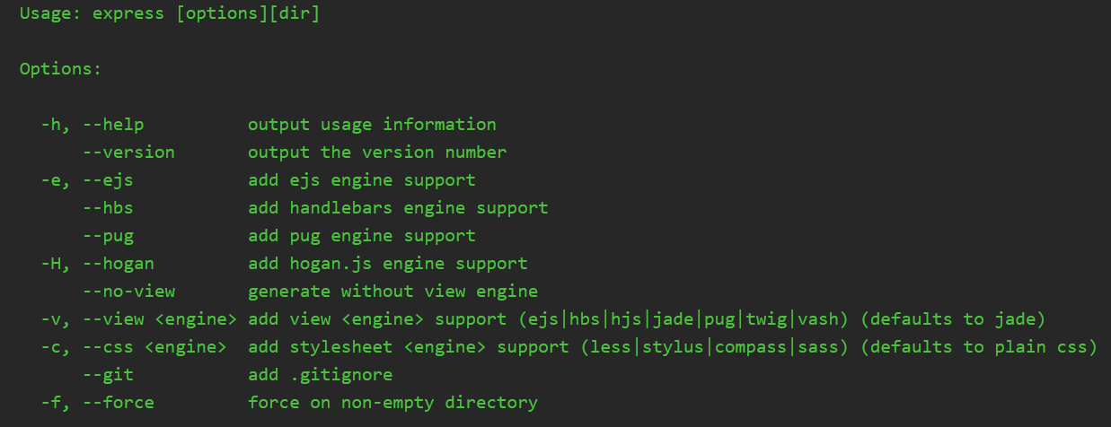
Comenzando con Express Generator
En primer lugar, comenzamos instalando globalmente el módulo de Express Generator:
Con el comando se muestran las opciones disponibles para realizar:

Slide 10

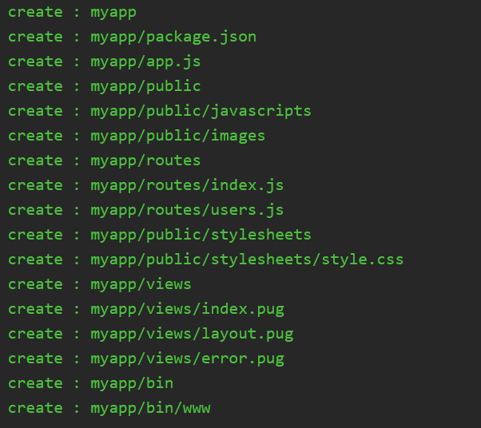
Comenzando con Express Generator
Para crear una aplicación, por ejemplo llamada myapp y con el motor de vistas pug, usamos el siguiente comando:
Este crea una carpeta llamada myapp en el directorio en que estemos en la consola al momento de ejecutar ese comando. En la salida obtenemos:

Slide 11
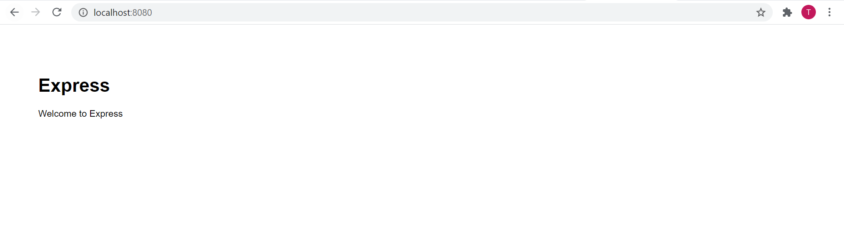
Comenzando con Express Generator
En nuestro caso, creamos una aplicación usando handlebars como motor de vistas.
Luego ingresamos en la carpeta que se creó de nuestro proyecto e instalamos las dependencias.
A continuación, podemos levantar el servidor con el comando “npm start” (en nuestro caso, queremos además pasar como variables de entorno: DEBUG=myapp:* ).
Finalmente, podremos ingresar a nuestra aplicación desde el navegador ingresando en http://localhost:3000 . Veremos entonces lo siguiente:

Slide 12
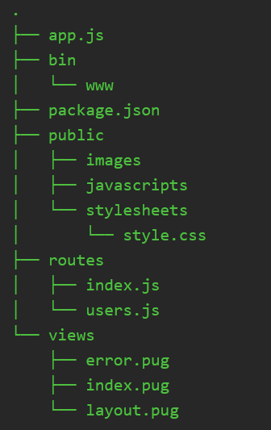
Comenzando con Express Generator
La aplicación generada tiene la siguiente estructura de directorios:

Slide 13
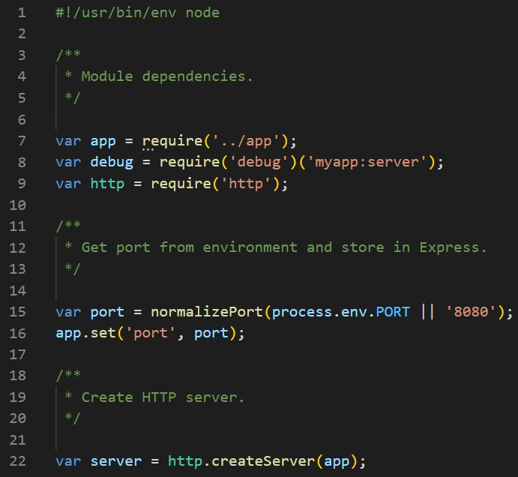
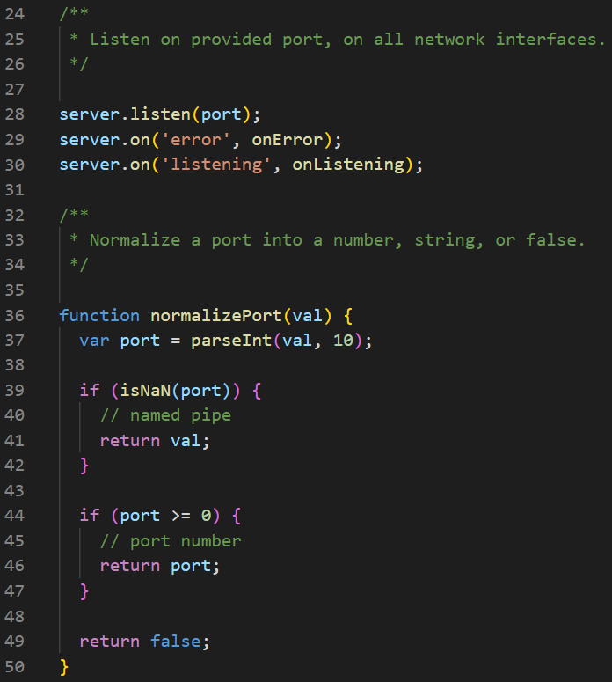
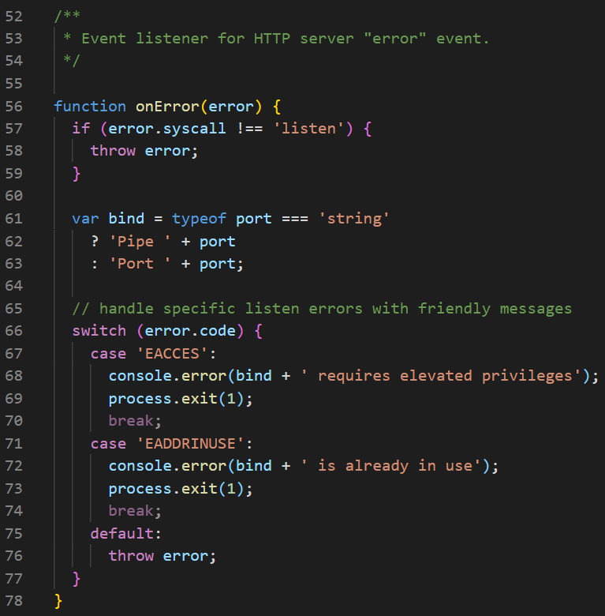
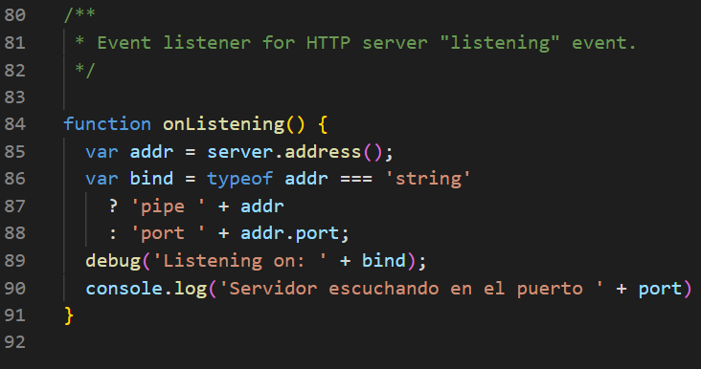
Archivos generados y agregados
El archivo de entrada a la aplicación, está en la carpeta bin y se llama www. Trae ya por defecto el siguiente código:

Slide 14
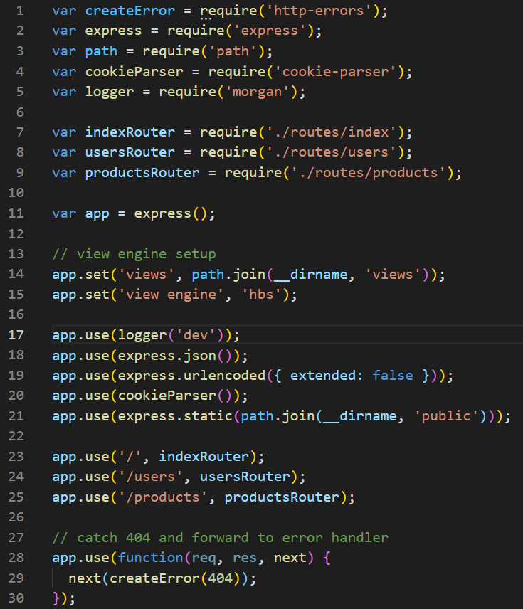
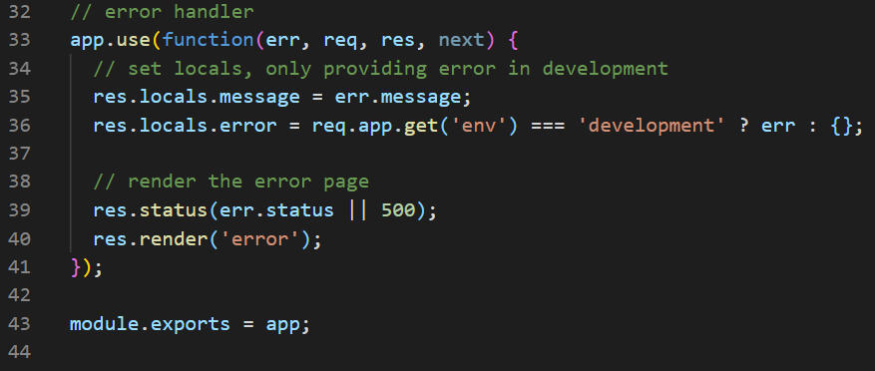
Archivos generados y agregados
2. Luego, el servidor está en el archivo app.js que tiene el siguiente código donde se usan los middleware, y se definen las rutas.

Slide 15
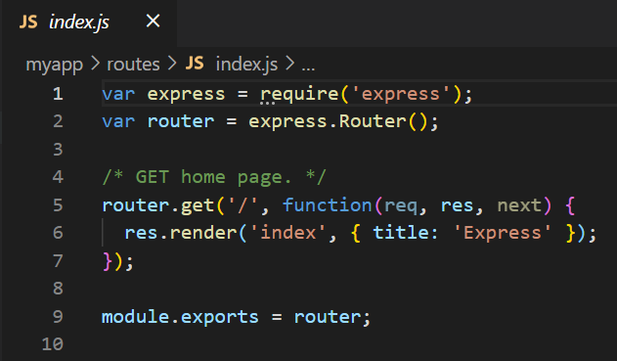
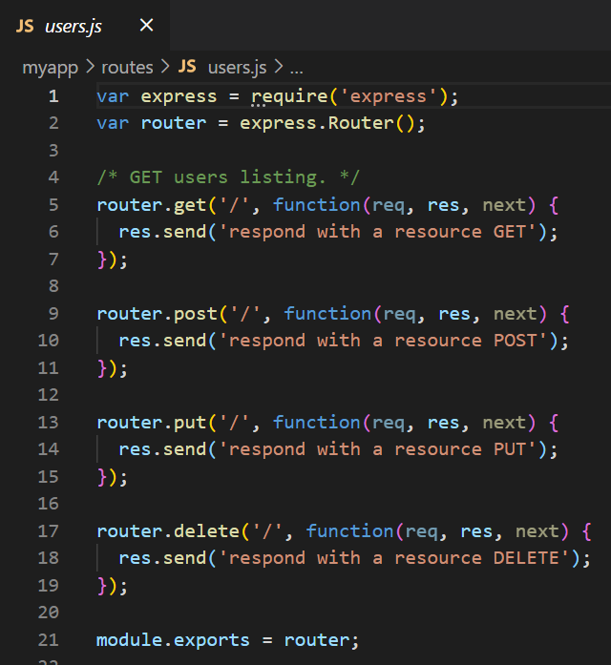
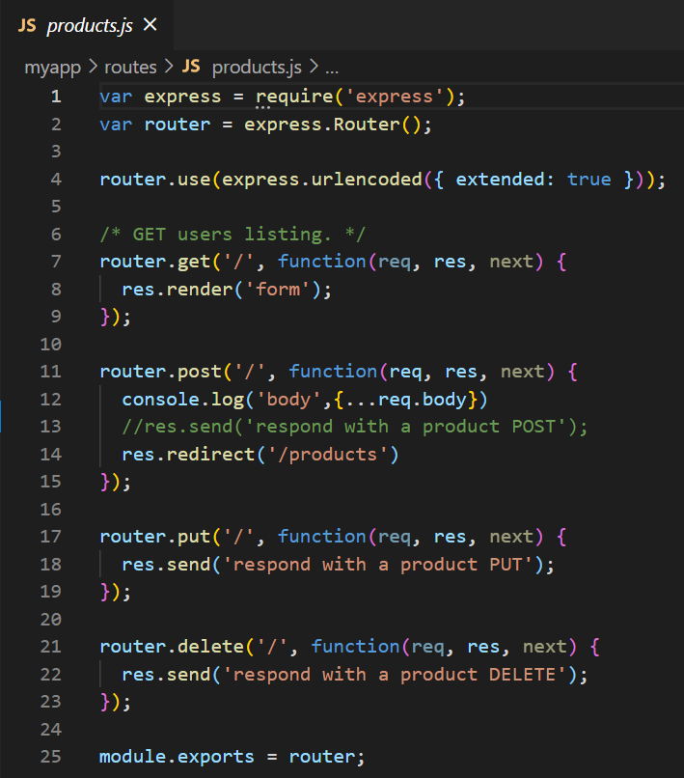
Archivos generados y agregados
3. En la carpeta de rutas, se crean los archivos de rutas de index y de users. Creamos además en este caso el de products.

Slide 16
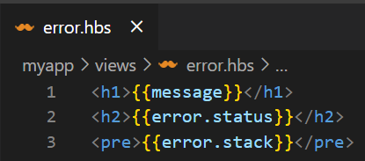
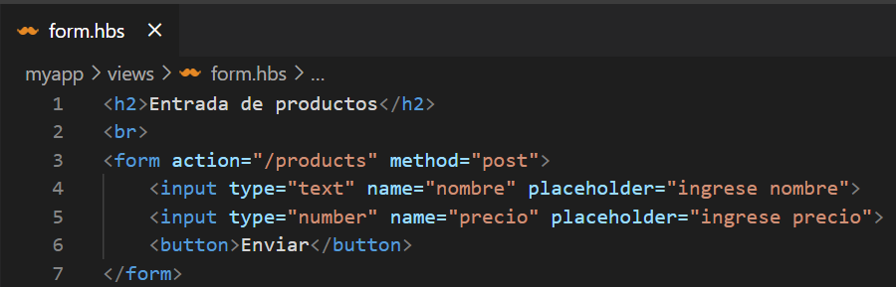
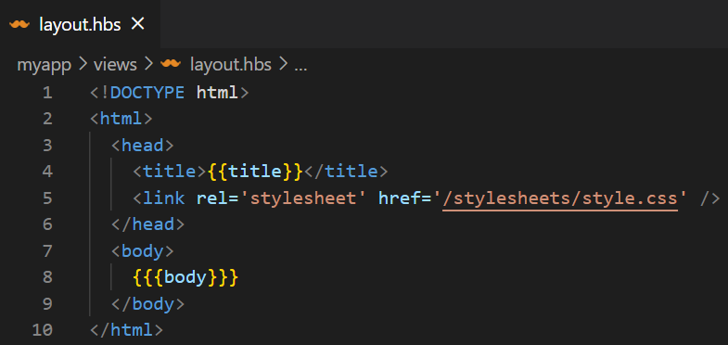
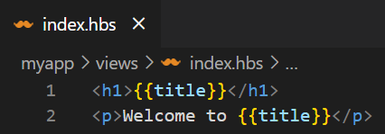
Archivos generados y agregados
4. En la carpeta de vistas (views) van los archivos hbs de las vistas que queramos tener en nuestra aplicación, que se renderizan en las distintas rutas. La vista de index y de error se generar por defecto.

Slide 17
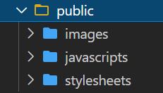
Archivos generados y agregados
5. Finalmente, en la carpeta public, podemos incluir los archivos de Javascript de front-end, las imágenes que necesitemos en nuestra aplicación, y los archivos de hoja de estilo para el diseño de las vistas, cada uno en la carpeta correspondiente que ya vienen incluídas.
Estos son los archivos que genera de forma automática el módulo de Express generator. Nos facilita la tarea al comenzar a realizar una aplicación, dándonos una base, con un servidor y algunas dependencias ya por defecto.

Slide 18


API REST CON EXPRESS GENERATOR
Tiempo: 15 minutos

Slide 19
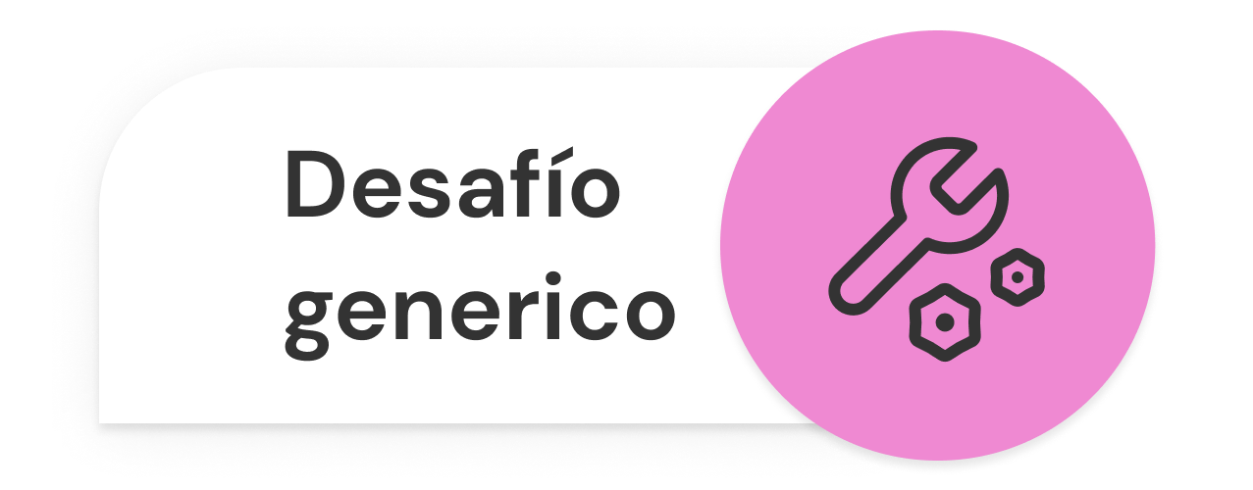
API REST con Express Generator
Tiempo: 10 minutos
Instalar en forma global el generador de aplicaciones express y generar una aplicación de servidor que utilice handlebars como motor de plantillas.
Modificar dicho servidor creando una apiRest full que me permita incorporar productos con su nombre y precio correspondiente y listarlos en forma total. Además debemos poder listar, editar y borrar cada producto por su id único, generado al momento de almacenarlos.
Para agregar un producto, emplearemos un formulario post para la entrada del nombre y precio. Dicho formulario lo ofreceremos en el root del servidor, a través de index.hbs. Para el resto de los endpoints podemos chequear su correcto funcionamiento usando un cliente HTTP.

Slide 20
API REST con Express Generator
Tiempo: 10 minutos
El servidor estará escuchando peticiones en el puerto 8080.
Verificar el funcionamiento del logger HTTP morgan y al listar los usuarios en forma total, utilizar el módulo debug para mostrarlos en consola.
Notas:
- Renombrar .bin/www a .bin/www.js para el correcto funcionamiento de nodemon.
- No crear capas adicionales del servidor, la idea es hacer algo muy simple, que permita manejar la estructura que propone express generator.

Slide 21

MANEJO Y DOCUMENTACIÓN DE APIs

Slide 22
¿De qué se trata?
Es fundamental mantener y distribuir una buena documentación de tu API.
Una documentación bien estructurada facilita el proceso de aprendizaje sobre el nuevo entorno que se desarrollará basándose en tu servicio API.
Debemos cumplir ciertos requisitos que diferencian una buena documentación “simplificada” de una mala documentación con páginas indescifrables en idiomas que ni conocías su existencia.

Slide 23
¿De qué se trata?
Es una de las piezas básicas que determinan la experiencia de un desarrollador al hacer uso de nuestros servicios API, y va más allá del formato de respuesta API o el método de autentificación.
La documentación debe ser interactiva, mostrando a los desarrolladores la estructura y la organización que les facilitará el trabajo.

Slide 24

Herramientas de documentación API: Swagger
Swagger https://swagger.io/ es una herramienta extremadamente útil para describir, producir, consumir y visualizar APIs RESTful. Es multiplataforma.
El principal objetivo de este framework es unificar el sistema de documentación API con el propio código desarrollado para que esté sincronizado en cada cambio. Con Swagger documentamos nuestra API al mismo tiempo que creamos una nueva implementación.

Slide 25
Herramientas de documentación API: Swagger
Como resultado final proporciona una interfaz web gráfica a modo de sandbox donde podemos testear los endpoints API a la vez que estamos consultando la documentación.
Es útil tanto para desarrolladores como para usuarios no experimentados permitiendo probar en la misma documentación antes de programar.

Slide 26
CONFIGURACIÓN DEL PROYECTO

Slide 27
Configuración del proyecto
Para que todo esto funcione, debemos instalar las dependencias correspondientes:
express,
swagger-jsdocs,
swagger-ui-express,
todas disponibles vía NPM.
{
"name": "swagger-demo",
"version": "1.0.0",
"main": "main.js",
"scripts": {
"start": "nodemon ."
},
"dependencies": {
"express": "^4.17.1",
"swagger-jsdoc": "^6.1.0",
"swagger-ui-express": "^4.1.6"
}
}

Slide 28
Configuración del proyecto
Luego, como se vé en el código, se definen las opciones de configuración de nuestras librerías, y se carga el middleware responsable de generar la documentación en html y servirla en la ruta correspondiente.
Una vez hecho esto, podemos levantar el servidor y dirigirnos a al ruta de la documentación:
localhost:8080/api-docs
const express = require("express")
const app = express();
const swaggerUi = require("swagger-ui-express");
const swaggerJsdoc = require("swagger-jsdoc");
const options = {
definition: {
openapi: "3.0.0",
info: {
title: "Express API with Swagger",
description: "A simple CRUD API application made with Express and documented with Swagger",
},
},
apis: [ './docs/**/*.yaml' ],
};
const swaggerSpecs = swaggerJsdoc(options);
const specs = swaggerJsdoc(options);
app.use("/api-docs", swaggerUi.serve, swaggerUi.setup(specs));
const PORT = process.env.PORT || 8080
app.listen(PORT, () => {
console.log(`Documentación disponible en http://localhost:${PORT}/api-docs`)
})

Slide 29
EJEMPLO DE DOCUMENTACIÓN CON SWAGGER

Slide 30
*crearlo en /docs/algo/*.yaml
Herramientas de documentación API: Swagger
# Product
components:
schemas:
Product:
type: object
required:
- id
- title
- price
- thumbnail
properties:
id:
type: string
description: The auto-generated id of the book.
title:
type: string
description: The title of the product.
price:
type: number
description: The price of the product.
thumbnail:
type: string
description: The URL of the product thumbnail.
example:
id: 4ughd73658fnsk85dh58sk
title: desktop computer
price: 123.78
thumbnail: http://photo.url.png
Acá vemos como declaramos, dentro del campo ‘components/schemas’, el esquema de Producto. Al ser un objeto con campos lo definimos como ‘type: object’. Agregamos primero los campos requeridos, y luego definimos las características particulares de cada campo (particularmente su tipo de dato y una descripción para la documentación).
Finalmente, podemos agregar un producto de ejemplo.

Slide 31
Herramientas de documentación API: Swagger
# NewProduct
components:
requestBodies:
NewProduct:
type: object
required:
- title
- price
- thumbnail
properties:
title:
type: string
description: The title of the product.
price:
type: number
description: The price of the product.
thumbnail:
type: string
description: The URL of the product thumbnail.
example:
title: desktop computer
price: 123.78
thumbnail: http://photo.url.png
En el campo ‘components/requestBodies’, podemos definir esquemas de objetos utilizados dentro de los cuerpos de las peticiones y respuestas, para evitar redundancia a futuro. En este caso, definimos que el objeto que se recibe para crear un nuevo producto es similar al Producto, pero carece de id (ya que este se agrega luego como parte de la lógica del negocio).

Slide 32
Herramientas de documentación API: Swagger
#CreateProduct
paths:
/productos:
post:
summary: Creates a new product
tags:
- Productos
requestBody:
required: true
content:
application/json:
schema:
$ref: '#/components/requestBodies/NewProduct'
responses:
"201":
description: The created product.
content:
application/json:
schema:
$ref: '#/components/schemas/Product'
Finalmente, definimos las rutas en el campo ‘paths’. En este primer caso, definimos la ruta ‘/productos’, y dentro de ella, el método ‘post’. Acá podemos definir la descripción del método, agregarle una etiqueta que defina a qué subcategoría de métodos pertenece (en este caso, a los métodos de Productos), y definimos las características de su petición y su respuesta, haciendo uso de los esquemas ya definidos anteriormente.

Slide 33
Herramientas de documentación API: Swagger
#GetAllProducts
paths:
/productos:
get:
summary: Gets every product available
tags:
- Productos
responses:
"200":
description: Every product available.
content:
application/json:
schema:
type: array
items:
$ref: '#/components/schemas/Product'
En este caso, vemos como podemos devolver un array de productos, definiendo el tipo del esquema como ‘array’ y definiendo que los ítems que contiene ese array serán de tipo Producto.

Slide 34
Herramientas de documentación API: Swagger
# get product by id
paths:
/productos/{id}:
get:
summary: Gets the product with given id
tags:
- Productos
parameters:
- name: id
in: path
description: path parameter takes the product id
required: true
type: string
responses:
"200":
description: The product with given id
content:
application/json:
schema:
$ref: '#/components/schemas/Product'
"404":
description: Product not found Error
En el caso de que el método pudiera devolver múltiples respuestas, como es el caso de los errores, podemos incluir fácilmente todas ellas, dentro del campo ‘responses’, encabezadas por su código de estado, y seguidas de su descripción y contenido como en los ejemplos anteriores. Si la respuesta no tiene ningún contenido, éste puede obviarse.

Slide 35
BUENAS PRÁCTICAS PARA MANTENER UNA BUENA DOCUMENTACIÓN API

Slide 36
Descripción endpoint detallada
Ampliar la descripción de los endpoints con texto explicativo de la forma más detallada posible, utilizando siempre un lenguaje comprensible, intentando no adquirir un tinte demasiado especializado o técnico porque no todos los desarrolladores tienen la misma experiencia o están familiarizados en el entorno de nuestra API.
Aunque las API actúan como una capa de abstracción que sirve para ocultar ciertos detalles de las operaciones que se ejecutan, lo mejor para no confundir a los desarrolladores es precisamente evitar abstracciones en la documentación.

Slide 37
Detallar los parámetros y las respuestas esperadas
🖋Listar todos los parámetros de entrada y salida que proporcione cada endpoint, además de los tipos de respuesta HTTP esperados. Ésto evitará sorpresas a los desarrolladores que consuman nuestra API teniendo en cuenta las diferentes casuísticas que deberán valorar en el momento de desarrollar un frontend apropiado.

Slide 38
Un entorno multiplataforma
Debemos señalar los diversos lenguajes de programación aceptados por nuestra API e, incluso, dar los ejemplos en cada uno de ellos.
Una posibilidad es permitir que los usuarios elijan el lenguaje de programación que prefieran desde el principio, como es el caso de la documentación de Stripe API que ofrece una opción entre Curl, Ruby, Python, PHP, Java, Node.js, Go o .NET.

Slide 39
Versionado
El versionado es la clave del éxito a largo plazo de nuestra API. Los desarrolladores esperan que el funcionamiento no se vea alterado por nuevas implementaciones o innovaciones.
Es muy importante facilitar el acceso a la documentación API de todas las versiones que se encuentran en producción, pero también lo es el dar acceso a la documentación API de versiones o funcionalidad deprecated que ya no lo estén.

Slide 40
Tutoriales como ejemplo
Una muy buena opción es agregar tutoriales que actúan como un manual para mostrar a los desarrolladores ciertas funciones y ejemplos específicos de lo que pueden hacer con nuestra API.
Conviene añadir en cada demostración el código que se requiere para llamar a la API desde la aplicación y ofrecer ejemplos del tipo de respuesta que se obtendrán.

Slide 41
DOCUMENTANDO CON SWAGGER
Tiempo: 10 minutos

Slide 42
DOCUMENTANDO CON SWAGGER
Tiempo: 15 minutos
Basándonos en el servidor del desafío anterior, realizar la documentación de su API REST utilizando swagger.
Cargar dicha documentación en la ruta ‘/api/docs’ del servidor.

Slide 43
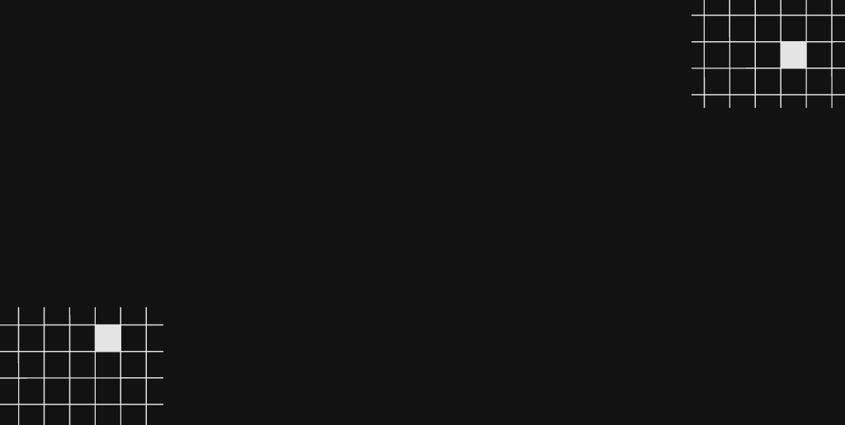

¿PREGUNTAS?

Slide 44
¡MUCHAS GRACIAS!
Resumen de lo visto en clase hoy:
Conceptos de API, API REST.
Express Generator.
Documentación de APIs

Slide 45

OPINA Y VALORA ESTA CLASE

Slide 46
#DEMOCRATIZANDOLAEDUCACIÓN

